Slide 1
האם מזג האוויר משפיע על הלחימה ברוסיה ואוקראינה?

Slide 2
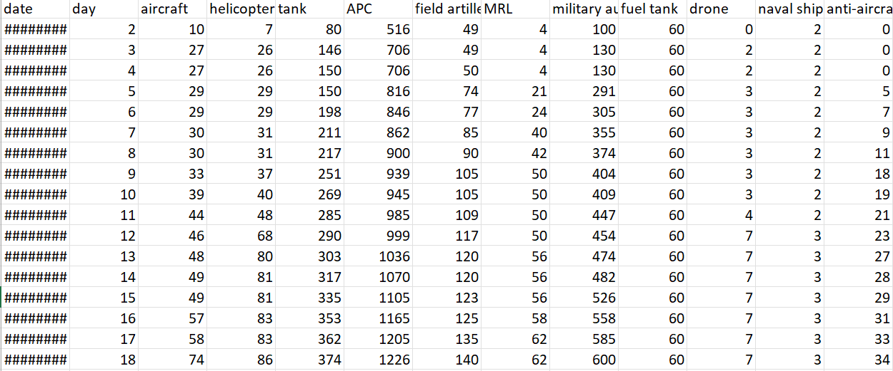
Loss Equipments

Slide 3
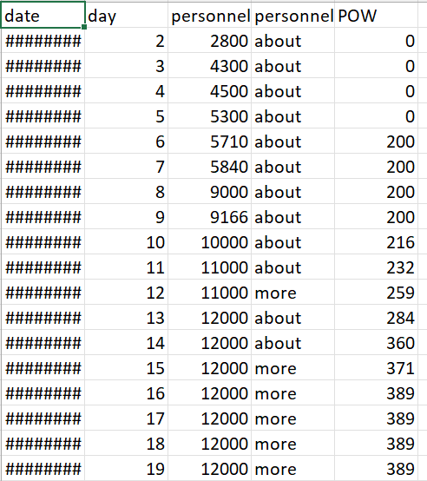
Loss Personnel

Slide 4
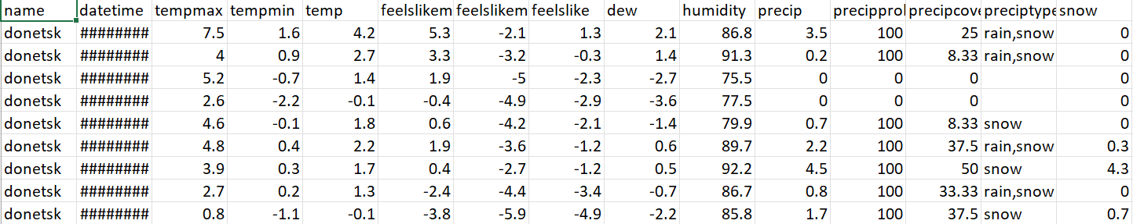
מזג האוויר

Slide 5
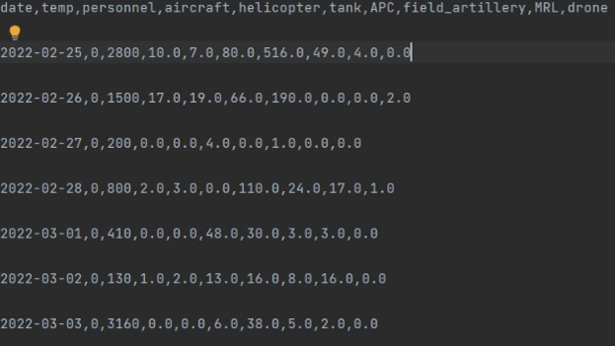
Parser קובץ תוצאה מה-

Slide 6
זהו מודל סטטיסטי המשמש – : Logistic Regression
כמודל ההסתברות של אירוע מסוים קיים.
למשל: עובר/נכשל, קר/חם.

Slide 7
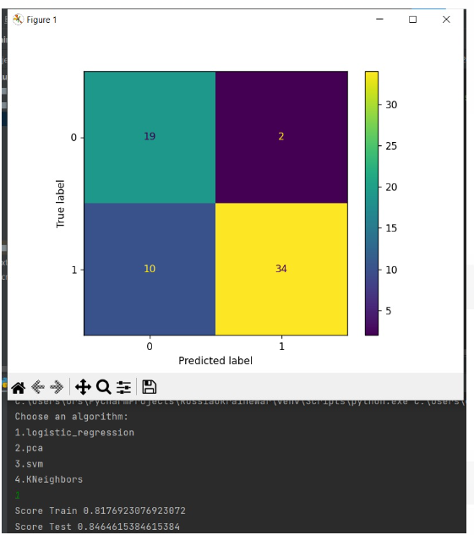

Slide 8
:מודל ללמידה מונחית המשמש לניתוח נתונים - SVM
לצורך סיווג, חיזוי ורגרסיה.
n המודל מקבל אוסף של דוגמאות מתויגות במרחב
ממדי ומנסה למצוא מישור המפריד בצורה טובה כמה
שניתן בין דוגמאות האימון השייכות לקטגוריות שונות.

Slide 9
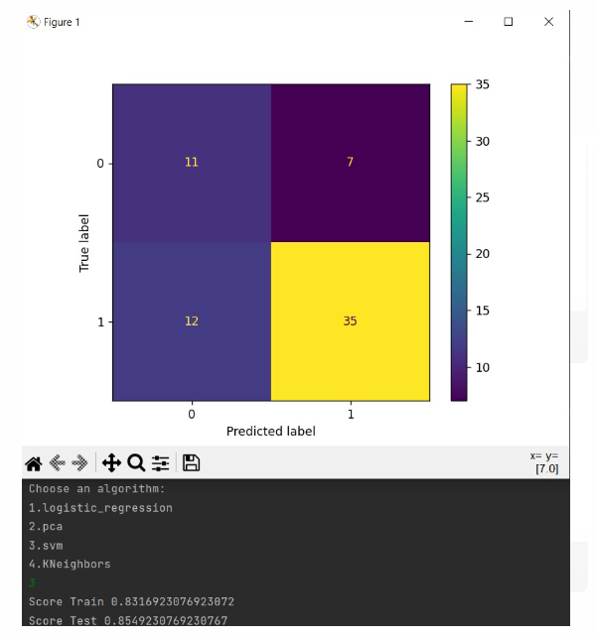

Slide 10
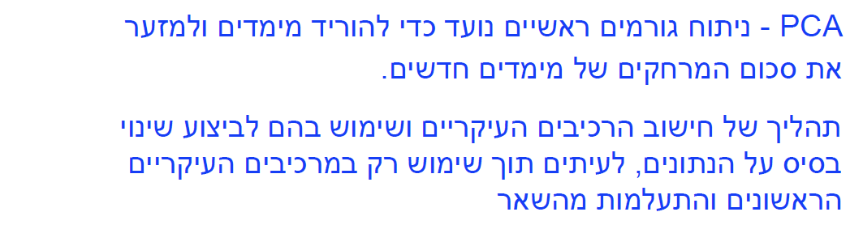

Slide 11
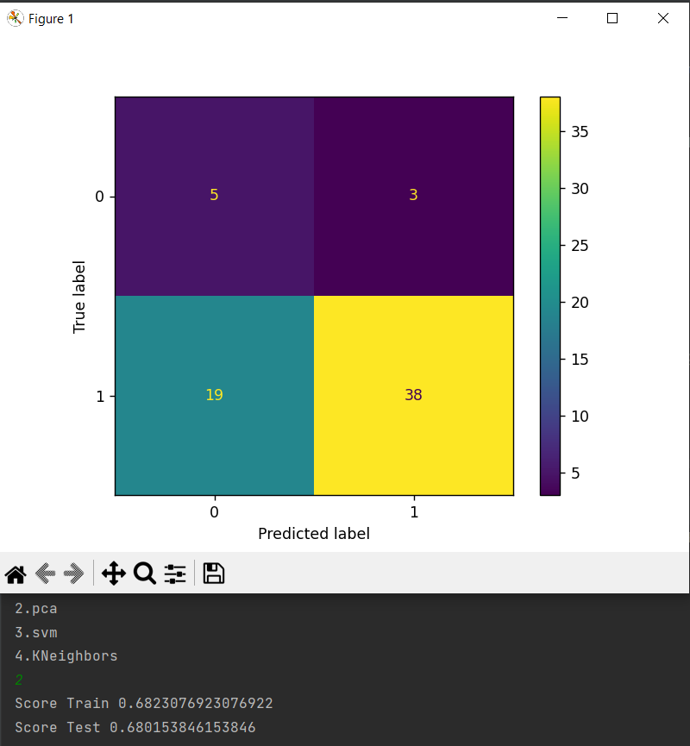

Slide 12

השכנים הקרובים K ניקח את - K-Nearest Neighbors
ביותר לנקודה החדשה ונסווג את הנקודה לפי השכנים עם
הרוב של אותו סיווג.
השכנים K נחפש את ,K = 3 לדוגמא - נקודה חדשה (ירוקה) עבור
הקרובים ביותר לנקודה החדשה. נסווג את הנקודה החדשה לפי הסיווג
המשותף הגדול ביותר בין השכנים ולכן, הנקודה הירוקה החדשה תסווג
להיות משולש אדום כמו רוב שכניה.

Slide 13
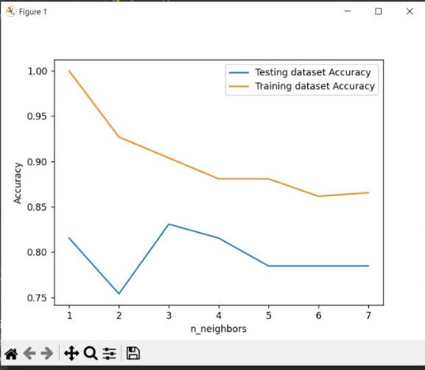


Slide 14
ניתן לראות שרוב האלגוריתמים נתנו ציון מעל 80 אחוז חוץ .PCA מה – מכאן ניתן להסיק שמזג האוויר כן משפיע על הלחימה ברוסיה אוקראינה בצורה די ברורה . הפיצרים שהשתמשנו : 'personnel', 'aircraft', 'helicopter', 'tank', 'APC', 'field_artillery', 'MRL', 'drone' הפיצרים נבדקו על הטמפרטורה הממוצעת בכל אחת מהערים הגדולות מריפול, מטריופול , דונייצק ולואנסק כאשר יותר מ7 מעלות זה חם ומתחת זה קר .

